Slide 1
朵唯女性手机官方商城
项目答辩
UI5班 李雪

Slide 2
功能模块
首页
A
B
注册
登录
C
D
商品详情

Slide 3
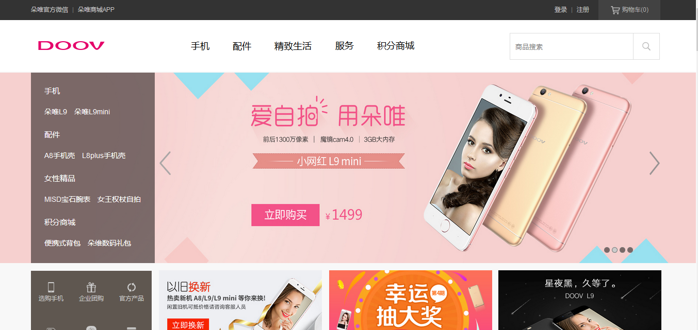

首页

Slide 4
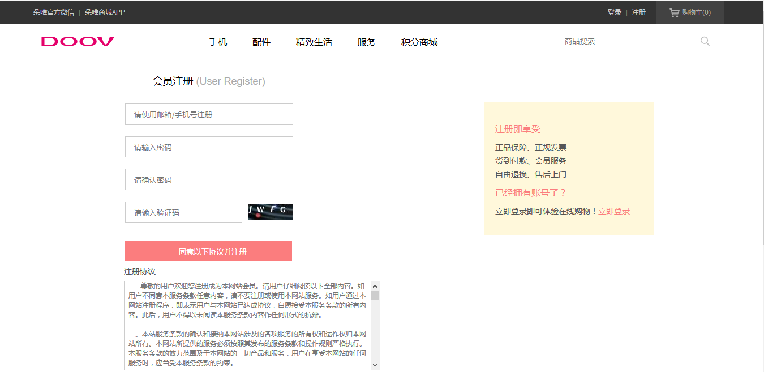
注册

Slide 5
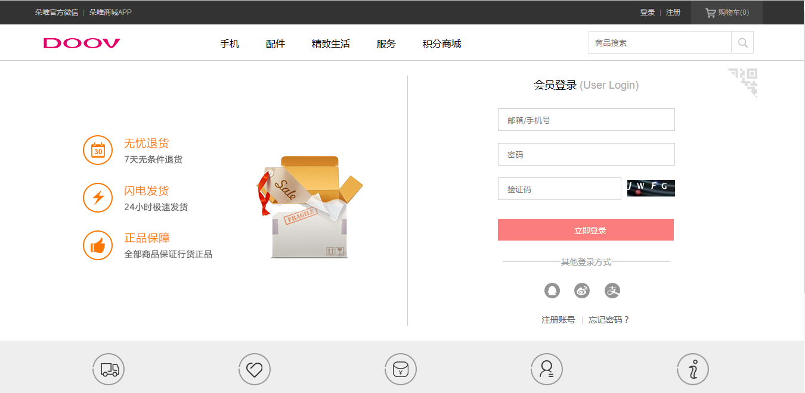
登录

Slide 6
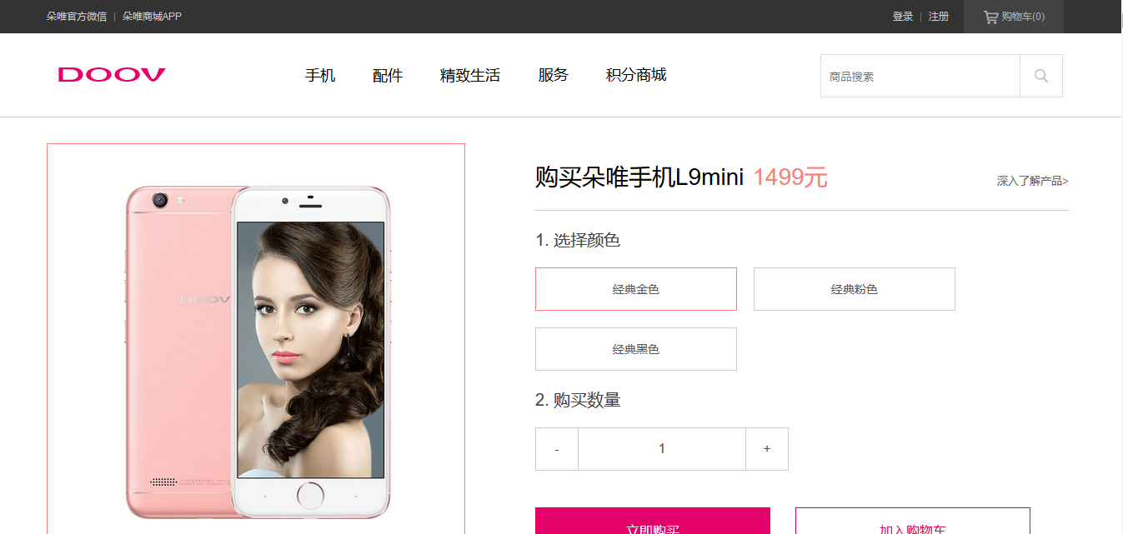
商品详情

Slide 7
开发中遇到的问题
问
1、代码冗余问题
2、菜单栏下滑问题
题

Slide 8
收获和心得
这次项目设计持续了一周时间，将这一阶段所学习的html5、css3、jquery的相关知识全部联系在一起，对知识进行了融合、复习和巩固，加深了印象，收获许多。
另外，我发现在项目设计中要注意细节，不能马虎大意，有时候一点地方会影响全局。
这次项目设计，让我知道了自己的不足，以后会继续努力，做出更好的项目。

Slide 9
Thank you
End

